Slide 1
KIỂM TRA THƯỜNG XUYÊN
Câu 1: Nêu định nghĩa và biểu thức xác định cường độ dòng điện .
Đáp án: Cường độ dòng điện là đại lượng đặc trưng cho tác dụng mạnh yếu của dòng điện và được xác định bằng biểu thức:
Câu 2: Viết biểu thức liên hệ giữa cường độ dòng điện trong dây dẫn kim loại với mật độ hạt mang điện và tốc độ dịch chuyển có hướng của các hạt mang điện:
Đáp án:

Slide 2
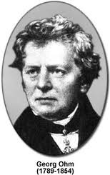
BÀI 23: ĐIỆN TRỞ. ĐỊNH LUẬT OHM

Slide 3
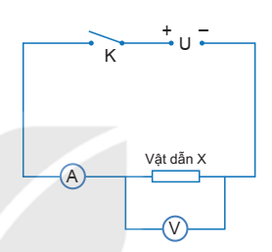
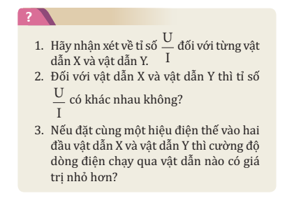
BÀI 23: ĐIỆN TRỞ. ĐỊNH LUẬT OHM
I. ĐIỆN TRỞ
1. Thí nghiệm:
Mỗi nhóm mắc mạch điện và tiến hành thí nghiệm I.1, lấy số liệu vào Bảng 23.1.
 | Vật dẫn X | Vật dẫn Y
U(V) | I₁(mA) | I₂(mA)

Slide 4
BÀI 23: ĐIỆN TRỞ. ĐỊNH LUẬT OHM
I. ĐIỆN TRỞ
2. Định nghĩa điện trở.
Điện trở là đại lượng đặc trưng cho mức độ cản trở dòng điện của vật dẫn. Điện trở kí hiệu là R.
Đơn vị là Ohm (Ôm) kí hiệu là

Slide 5
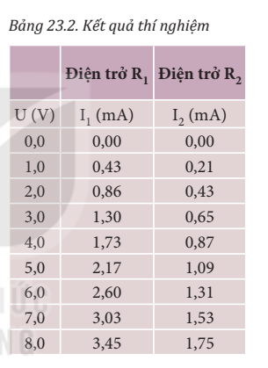
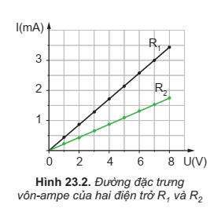
BÀI 23: ĐIỆN TRỞ. ĐỊNH LUẬT OHM
I. ĐIỆN TRỞ
3. Đường được trưng vôn-ampe
Mỗi học sinh từ bẳng số liệu 23.2 về đồ thị I - U và đưa ra nhận xét.

Slide 6
BÀI 23: ĐIỆN TRỞ. ĐỊNH LUẬT OHM
I. ĐIỆN TRỞ
3. Đường được trưng vôn-ampe
+ Đường đặc trưng vôn-ampe là đồ thị biểu diễn sự phụ thuộc giữa hiệu điện thế đặt vào và dòng điện chạy qua linh kiện.
+ Đường đặc trưng vôn-ampe của điện trở là đồ thị hàm bậc nhất xuất phát từ gốc tọa độ:
Với là hằng số không đổi gọi là độ dẫn điện.
+ Đường đặc trưng Vôn-ampe là đường thẳng qua gốc tọa độ, có độ dốc càng lớn khi điện trở R càng nhỏ.

Slide 7
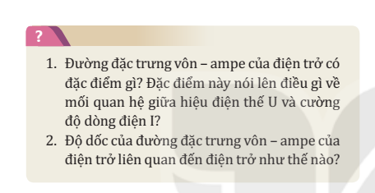
BÀI 23: ĐIỆN TRỞ. ĐỊNH LUẬT OHM
I. ĐIỆN TRỞ
3. Đường được trưng vôn-ampe
Hướng dẫn:
1. Đường đặc trưng vôn-ampe của điện trở là đoạn thẳng qua gốc tọa độ. I tỉ lệ thuận với U.
2. Độ dốc của đường đặc trưng vôn-ampe là nghịch đảo của điện trở

Slide 8
BÀI 23: ĐIỆN TRỞ. ĐỊNH LUẬT OHM
II. ĐỊNHLUẬT OHM

Slide 9
BÀI 23: ĐIỆN TRỞ. ĐỊNH LUẬT OHM
II. ĐỊNHLUẬT OHM
Cường độ dòng điện chạy qua vật dẫn tỉ lệ thuận với hiệu điện thế ở hai đầu vật dẫn, tỉ lệ nghịch với điện trở của vật dẫn.
Biểu thức:
Trong đó:
I là cường độ dòng điện chạy qua vật dẫn (A).
U là hiệu điện thế giữa hai đầu vật dẫn (V)
R là điện trở vật dẫn

Slide 10
BÀI 23: ĐIỆN TRỞ. ĐỊNH LUẬT OHM
III. NGUYÊN NHÂN GÂY RA ĐIỆN TRỞ VÀ ẢNH HƯỞNG CỦA NHIỆT ĐỘ LÊN ĐIỆN TRỞ
1. Nguyên nhân gây ra điện trở trong vật dẫn kim loại.
- HS tìm hiểu mục III SGK.
- HS thảo luận theo cặp để tìm ra nguyên nhân gây ra điện trở của vật dẫn kim loại.
- HS thảo luận theo cặp để mô tả ảnh hưởng của nhiệt độ lên điện trở của sợi đốt trong đồ thị 23.5.
- HS trả lời các câu hỏi trong mục III.

Slide 11
BÀI 23: ĐIỆN TRỞ. ĐỊNH LUẬT OHM
III. NGUYÊN NHÂN GÂY RA ĐIỆN TRỞ VÀ ẢNH HƯỞNG CỦA NHIỆT ĐỘ LÊN ĐIỆN TRỞ
1. Nguyên nhân gây ra điện trở trong vật dẫn kim loại.
+ Trong kim loại, các nguyên tử bị mất electron hóa trị trở thành ion dương. Các ion dương liên kết với nhau một cách trật tự tạo lên mạng tinh thể kim loại.
+ Chuyển động nhiệt của các ion có thể phá vỡ chật tự này. Nhiệt độ càng cao dao động nhiệt càng nhanh, mạng tinh thể càng trở lên mất trật tự.
+ Sự mất trật tự của mạng tinh thể cản trở chuyển động của electron tự do là nguyên nhân gây ra điện trở của kim loại.
Câu hỏi: Từ công thức và thì
do đó điện trở phụ thuộc vào điện trở suất theo công thức

Slide 12
BÀI 23: ĐIỆN TRỞ. ĐỊNH LUẬT ÔM
III. NGUYÊN NHÂN GÂY RA ĐIỆN TRỞ VÀ ẢNH HƯỞNG CỦA NHIỆT ĐỘ LÊN ĐIỆN TRỞ
1. Ảnh hưởng của nhiệt độ lên điện trở
a) Điện trở của đèn sợi đốt
+ Dòng điện chạy qua dây tóc bóng đèn sinh ra nhiệt, làm cho dây tóc nóng lên do đó điện trở của dây tóc thay đổi trong quá trình khảo sát.
+ Khi hiệu điện thế nhỏ, đường đặc trưng Vôn-ampe gần đúng là đường thẳng
+ Điện trở phụ thuộc nhiệt độ:

Slide 13
BÀI 23: ĐIỆN TRỞ. ĐỊNH LUẬT ÔM
III. NGUYÊN NHÂN GÂY RA ĐIỆN TRỞ VÀ ẢNH HƯỞNG CỦA NHIỆT ĐỘ LÊN ĐIỆN TRỞ
1. Ảnh hưởng của nhiệt độ lên điện trở
b. Điện trở nhiệt
Điện trở nhiệt (thermistor) là linh kiện có điện trở thay đổi một cách rõ rệt theo nhiệt độ.
Điện trở nhiệt có thể phân thành 2 loại:
- Điện trở nhiệt thuận (Kí hiệu là PTC: positive temperature coefficent): Điện trở tăng khi nhiệt độ tăng.
- Điện trở nhiệt ngược (Kí hiệu NTC: negative temperature coefficent): Điện trở giảm khi nhiệt độ tăng.

Slide 14
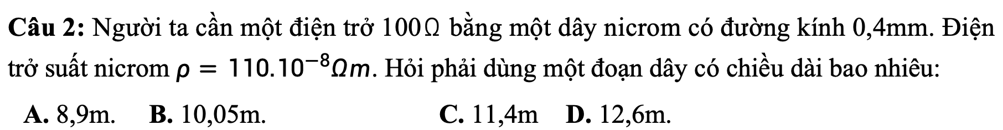
BÀI 23: ĐIỆN TRỞ. ĐỊNH LUẬT OHM
IV. LUYỆN TẬP
Câu 1: Điện trở của kim loại phụ thuộc vào nhiệt độ như thế nào:
A. Tăng khi nhiệt độ giảm
B. Tăng khi nhiệt độ tăng
C. Không đổi theo nhiệt độ
D. Tăng hay giảm phụ thuộc vào bản chất kim loại
Câu 2: Người ta cần một điện trở 100Ω bằng một dây nicrom có đường kính 0,4mm. Điện trở suất nicrom $ρ=110.10^{−8}Ωm$. Hỏi phải dùng một đoạn dây có chiều dài bao nhiêu:
A. 8,9m. B. 10,05m. C. 11,4m D. 12,6m.
Hướng dẫn: Đáp án C

Slide 15
BÀI 23: ĐIỆN TRỞ. ĐỊNH LUẬT OHM
IV. LUYỆN TẬP
Câu 3: Một dây kim loại dài lm, đường kính lmm, có điện trở 0,4Ω. Tính điện trở của một dây cùng chất đường kính 0,4mm khi dây này có điện trở 12,5Ω:
A. 4m B. 5m. C. 6m D. 7m
Hướng dẫn: Đáp án B.
Câu 4: Một dây kim loại dài lm, tiết diện l,5mm² có điện trở 0,3Ω. Tính điện trở của một dây cùng chất dài 0,4m, tiết diện 0,5mm²:
A. 0,1Ω B. 0,25Ω C. 0,36Ω D. 0,4Ω
Hướng dẫn: Đáp án D

Slide 16
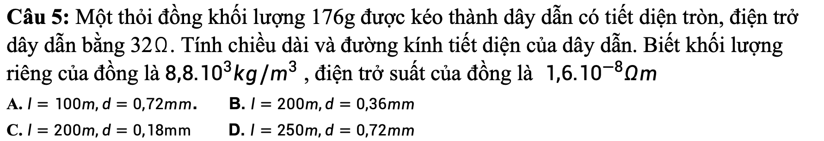
BÀI 23: ĐIỆN TRỞ. ĐỊNH LUẬT OHM
IV. LUYỆN TẬP
Câu 5: Một thỏi đồng khối lượng 176g được kéo thành dây dẫn có tiết diện tròn, điện trở dây dẫn bằng 32Ω. Tính chiều dài và đường kính tiết diện của dây dẫn. Biết khối lượng riêng của đồng là$8,8.10^{3}kg/m^{3}$ , điện trở suất của đồng là $1,6.10^{−8}Ωm$
A. $l=100m,d=0,72mm$. B. $l=200m,d=0,36mm$
C. $l=200m,d=0,18mm$ D. $l=250m,d=0,72mm$
Hướng dẫn:
Đáp án B.

Slide 17
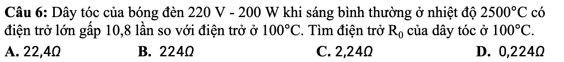
BÀI 23: ĐIỆN TRỞ. ĐỊNH LUẬT OHM
IV. LUYỆN TẬP
Câu 6: Dây tóc của bóng đèn 220 V - 200 W khi sáng bình thường ở nhiệt độ 2500°C có điện trở lớn gấp 10,8 lần so với điện trở ở 100°C. Tìm điện trở R₀ của dây tóc ở 100°C.
A. $22,4Ω$ B. $224Ω$ C. $2,24Ω$ D. $0,224Ω$
Hướng dẫn: Khi sáng bình thường Ở nhiệt độ 100°C
Đáp án A.
Câu 7: Nguyên nhân gây ra điện trở của kim loại là sự va chạm của:
A. Các electron tự do với chỗ mất trật tự của ion dương nút mạ
B. Các electron tự do với nhau trong quá trình chuyển động nhiệt hỗn loạ
C. Các ion dương nút mạng với nhau trong quá trình chuyển động nhiệt hỗn loạn
D. Các ion dương chuyển động định hướng dưới tác dụng của điện trường với các electron

Slide 18
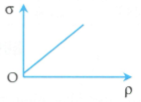
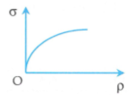
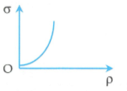
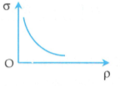
BÀI 23: ĐIỆN TRỞ. ĐỊNH LUẬT OHM
IV. LUYỆN TẬP
Câu 8: Điện dẫn suất σ của kim loại và điện trở suất ρ của nó có mối liên hệ mô tả bởi đồ thị:
A.
B.
C.
D.
Hướng dẫn: nên đồ thị của nó là đồ thị nghịch biến nên chọn D
Tài liệu được chia sẻ bởi Website VnTeach.Com
https://www.vnteach.com
Một sản phẩm của cộng đồng facebook Thư Viện VnTeach.Com
https://www.facebook.com/groups/vnteach/
https://www.facebook.com/groups/thuvienvnteach/

Slide 19
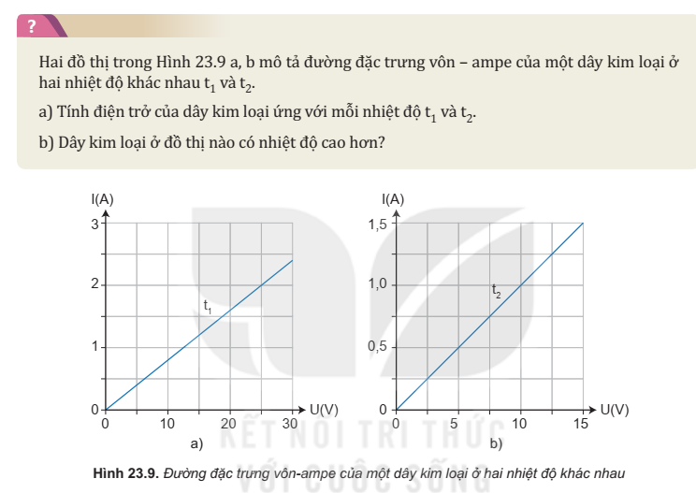
BÀI 23: ĐIỆN TRỞ. ĐỊNH LUẬT OHM
IV. VẬN DỤNG VÀ HƯỚNG DẪN VỀ NHÀ

Slide 20
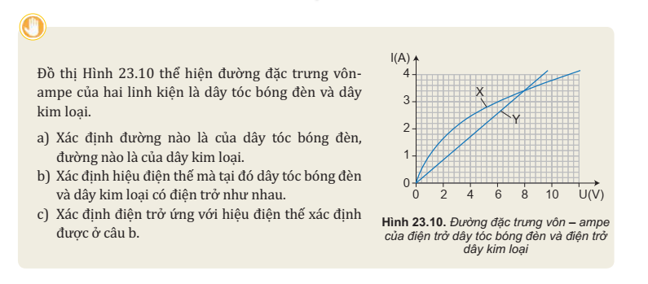
BÀI 23: ĐIỆN TRỞ. ĐỊNH LUẬT OHM
IV. VẬN DỤNG VÀ HƯỚNG DẪN VỀ NHÀ

